Slide 1
স্বাগতম

Slide 2
শিক্ষক পরিচিতি
সেলিনা আক্তার
প্রধান শিক্ষক
ছলেনামা সরকারি প্রাথমিক বিদ্যালয়
শিবচর , মাদারীপুর ।

Slide 3
পাঠ পরিচিতি
শ্রেণিঃ ৩য়
বিষয়ঃ বাংলাদেশ ও বিশ্ব পরিচয়
অধ্যায়ঃ চতুর্থ
পাঠঃ সমাজের বিভিন্ন পেশা
পাঠ্যাংশঃ কামার ,কুমার (কামার ...............ব্যবহার করি )

Slide 4
শিখনফলঃ
এ পাঠ শেষে শিক্ষার্থীরা –
৬ .২.১ সমাজে সকল পেশাজীবীর অবদান বর্ননা করতে পারবে।

Slide 5
আবেগ সৃস্টি
ছড়াগানের মাধ্যমে
কৃষক জেলে কামার কুমার
কর্ম তাদের বড়ই মহান
মূল্য দিতে তাদের শ্রমের
হই না যেন আমরা কৃপণ

Slide 6
পুর্ব জ্ঞান যাচাইঃ
◊কৃষক আমাদের কী প্রয়োজন মেটায় ?
◊তাঁতি কী দিয়ে কাপড় তৈরি করেন ?
◊আমরা কাদের কাছ থেকে মাছ পাই ?

Slide 7
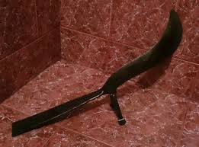
বটি
কোদাল

Slide 8
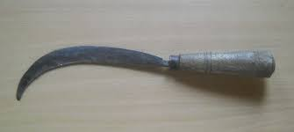
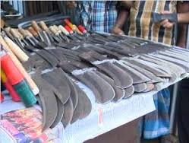
ছুরি
কাঁচি

Slide 9
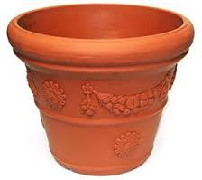
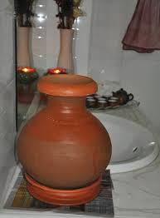
টব
কলস

Slide 10
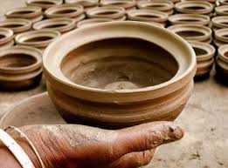
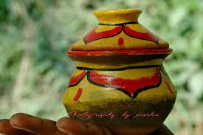
পাতিল
পাতিল

Slide 11
পাঠ ঘোষণা
কামার ও কুমার
(কামার......ব্যবহার করি ।)

Slide 12
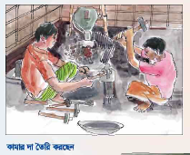

Slide 13
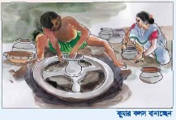

Slide 14
বিষয়বস্তুর বর্ণনা, ব্যাখ্যা– বিশ্লেষন ও প্রশ্নোত্তর আলোচনা
কামার কী কী জিনিস তৈরি করেন?
Notes:
্

Slide 15
কুমার কী কী জিনিস তৈরি করেন?
উত্তরঃ কুমার মাটি দিয়ে হাঁড়ি, পাতিল, কলস ,টব ইত্যাদি তৈরি করেন।

Slide 16
পাঠ্য পুস্তক পঠনঃ
শিক্ষার্থীরা পাঠ্য বইয়ের ২১ পৃষ্ঠা পরবে

Slide 17
দলীয় কাজ
দল- কামারঃ কামার তৈরী করে এমন চারটি জিনিসের নাম লিখ

Slide 18
দল- কুমারঃ কুমার তৈরি করে এমন চারটি জিনিসের নাম লিখ ।

Slide 19
মূল্যায়নঃ
১। কামার আমাদের জন্য কী করেন?
২। কুমার আমাদের জন্য কী করেন?

Slide 20
ধন্যবাদ

